Slide 1
БУРЯТСКИЕ НАРОДНЫЕ ИГРЫ
Выполнила:
Гындунова З.Д.

Slide 2
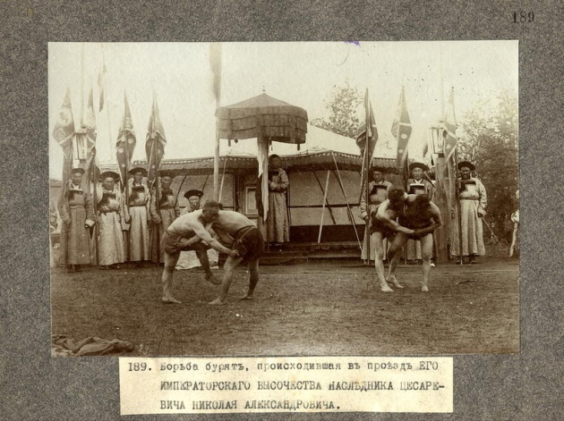
Национальные игры всегда занимали значительное место в повседневной жизни бурятского народа. Существовали различные виды состязаний и игр: стрельба из лука, конные скачки, борьба.

Slide 3
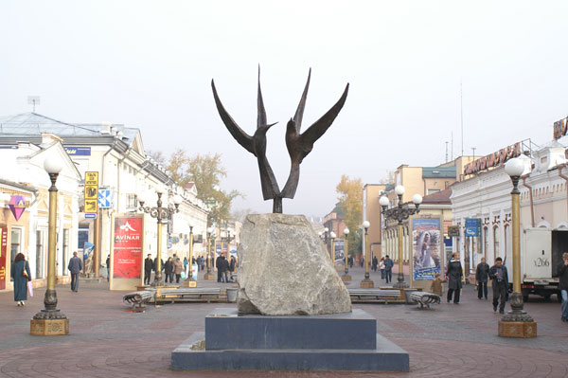
«Сурхарбан»
Сурхарбан — бурятский спортивный народный праздник. Древнее название — «Эрын гурбан наадан» («Три игры мужей»).
«Сур-харбан» с бурятского языка переводится как «стрельба в сур» — кожаную мишень. Мишени для стрельбы из лука делали из кожаного ремня — «сур». Потом это название перенесли на другие мишени из кожи, а соревнования по стрельбе в сур — Сур-харбан — стало названием всего праздника.

Slide 4
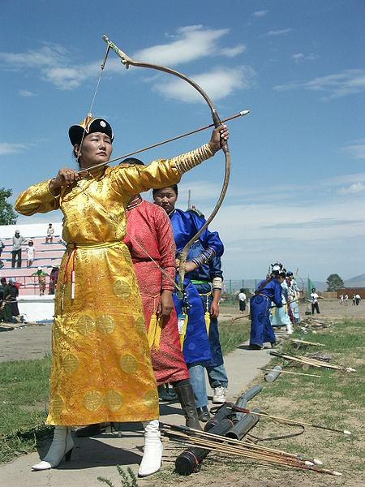
Стрельба из лука
Состязание «Стрельба из лука» пришло из далекой древности, когда монголы и буряты (а это родственные племена, раньше составлявшие один народ) занимались в основном охотой, а лук был единственным орудием стрельбы. Соревнования по стрельбе у бурят проводятся так: на расстоянии 30 луков и 20 луков (один лук - 160 см) ставятся горизонтально суры (мишени) на высоту лука; через расстояние, равное длине лука, сзади и спереди суров проводится черта. Стрела не должна падать ближе передней черты и выбивать сур за черту. Выпускают поочередно по две стрелы, но когда остается по одному суру на каждом из участков, то выпускают по одной стреле.

Slide 5
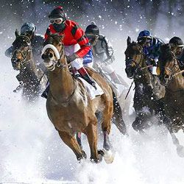
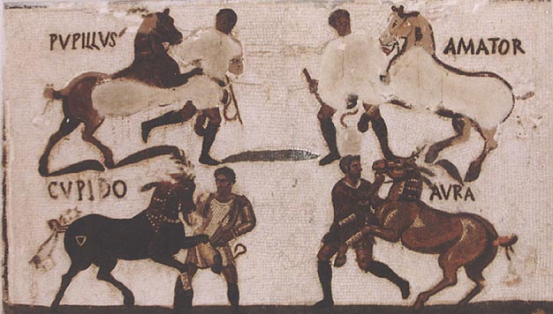
Конные скачки
С древности у бурят-монголов были очень популярны конные скачки. Раньше на соревнования допускали только коней-меринов, а теперь допускаются производители и кобылицы. Из двух меринов, пришедших первыми, один подносился в дар старшему ламе, второй - старшему нойону, а имена владельцев лошадей даже не объявлялись; теперь владельцы лошадей-победителей получают специальный приз и поощрение к улучшению породы. Получает приз и наездник.

Slide 6
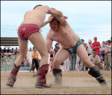
Борьба
Третий вид соревнований на сурхарбане - борьба, которая считается национальным видом спорта у бурят. На ламаистских праздниках также устраивались соревнования по борьбе и проходили они в соответствии с религиозным этикетом: перед схваткой борцы подходили к ламе за благословением, а после схватки победитель подносил ламе часть своего приза.

Slide 7
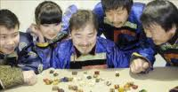
Бабки-лодыжки (Шагай наадан)
Бросание лодыжек (таранных костей) имеет много разновидностей:
1. Несколько лодыжек расставляют в ряд друг против друга по краям стола. Игроки разделяются на две команды. Они по очереди щелкают любую лодыжку из своего ряда в противоположную сторону. Сбитые лодыжки соперников они забирают себе. Выигрывает та команда, которая больше сбила лодыжек.
2. Большим пальцем щелкают по одной лодыжке, чтобы попасть в другую. Если попадание было удачным, то игрок сшибает следующую и т. д. Сбитые лодыжки забирает себе.
3. Бег лодыжек: игрок щелчками по лодыжкам добивается, чтобы его лодыжки обогнали лодыжки соперника.
4. Бодание баранов: два игрока одновременно щелчками с противоположных сторон пускают друг на друга лодыжки. Побеждает тот, чья лодыжка упала на бок или перевернулась.
5. Кидание лодыжек с ладони вверх. Пока одна летит вверх, надо собрать в кучу лодыжки, расположенные врассыпную на столе.
Правила игры: следует точно соблюдать приемы игры.

Slide 8
Волк и ягнята (Шоно ба хурьгад)
Один игрок — волк, другой — овца, остальные — ягнята. Волк сидит на дороге, по которой движется овца с ягнятами. Овца впереди, за нею друг за другом гуськом идут ягнята. Подходят к волку. Овца спрашивает: «Что ты здесь делаешь?» «Вас жду», — говорит волк. «А зачем нас ждешь?» — «Чтобы всех вас съесть!» С этими словами он бросается на ягнят, а овца загораживает их.
Правила игры:
- ягнята держатся друг за друга и за овцу;
- волк может ловить только последнего ягненка;
- ягнята должны ловко делать повороты в сторону, следуя за движениями овцы;
- волку нельзя отталкивать овцу.

Slide 9
Иголка, нитка и узелок (Зун, утахн, зангилаа)
Играющие дети становятся в круг, держась за руки. Считалкой выбирают иголку, нитку и узелок. Все они друг за другом то забегают в круг, то выбегают из него. Если же нитка или узелок оторвались (отстали или неправильно выбежали за иголкой из круга или вбежали в круг), то эта группа считается проигравшей. Выбираются другие игроки. Выигрывает та тройка, которая двигалась быстро, ловко, правильно, не отставая друг от друга.
Правила игры:
- иголка, нитка, узелок держатся за руки;
- их надо не задерживая впускать и выпускать из круга и сразу же закрывать круг.

Slide 10
Ищем палочку (Модо бэдэрхэ)
Участники игры становятся по обе стороны бревна (скамейки, доски), закрывают глаза. Ведущий берет короткую палочку (10 см) и бросает подальше в сторону. Все внимательно слушают, стараются отгадать, где упала палочка. По команде «Ищите!» игроки разбегаются в разные стороны, ищут палочку. Выигрывает тот, кто найдет ее, незаметно подбежит к бревну и постучит палочкой. Если же другие игроки догадались, у кого находится палочка, то стараются догнать его и запятнать. Тогда палочка переходит к тому игроку, который догнал. Теперь уже он убегает от остальных.
Правила игры: осаленный должен быстро передать палочку.

Slide 11
Табун (Хурэг адуун)
Участники игры становятся в круг лицом к его центру, крепко держась за руки, изображают лошадей. В середине круга находятся жеребята. Они изредка издают звуки, подражающие лошадиному ржанью. Вокруг табуна ходит жеребец, охраняющий жеребят от нашествия волков. А два-три волка рыскают, норовят разорвать круг, схватить жеребенка и увести его в свое логово, чтобы накормить волчат. Жеребец, охраняющий табун, наводит страх, пугает волков. Если он осалит волка, то тот считается убитым. Игра продолжается до тех пор, пока жеребец не отгонит или не перебьет всех волков.
Правила игры:
- волк может разрывать круг;
- пойманного жеребенка он должен ловко увести к себе в логово.

Slide 12
Стрельба по соломенным бабкам (Сурхарбан)
Стрельба из лука по связкам соломенных бабок или щиту, составленному из вязанок соломы или спутанных веревок, широко бытует под названием сурхарбан, как один из спортивных элементов национального праздника. Другой ее вариант: стрелу пускают не на соломенную бабку, а просто вдаль. Побеждает тот, чья стрела улетит дальше.
Правила игры: соблюдать правильный прием стрельбы.

Slide 13
Благодарим за внимание!

